Slide 1
Весела пісенька дзвіночка Покликала нас на урок. Я бачу ваші милі личка І очі з безліччю думок. Ми помандруєм в світ науки, Що гордо мовою зовуть. Та лиш кмітливість і увагу З собою взяти не забудь.

Slide 2
навчати, Добре, знати,
навчати, Добре,
знати,
хто хоче все, тогоче все, того.
навчати, Добре, знати,
хто хоче все, того.

Slide 3
Ще не смеркло, а на заході зійшла вечірня …
2. Опівдні на вахту заступила нова … робітників.
3. Хоч велика вся …, а Батьківщина в нас одна.
4. … була цікава, її швидко прочитав весь клас.
5. Бабусі допомагає … .
6. Найраніше в нашім саду цвіте абрикос, а потім … .
7. Діти зійшли на вершину гори і побачили, що … звисає над глибокою ущелиною.
Слова для довідок: книга, земля, зірка, онука, скеля, зміна, вишня.

Slide 4
Тема уроку:
“Узагальнення знань про іменник”

Slide 5
Каліграфічна хвилинка
Мова – душа народу.

Slide 6
Прислів’я про мову Мова нашого народу – мова солов’їна. Мова українська – чудо калинове. Мова наша – чари барвінкові. Мова наша милозвучна, чарівна. Українська мова ласкава, мамина єдина, соловейкова. Українська мова – найдорожча мова дідів і батьків.

Slide 7
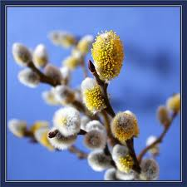
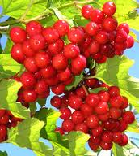
Змагання двох команд
“Вербичка”
“Калинка”

Slide 8
Правила роботи в групах
Говорити по черзі, а не всім водночас.
Не перебивати того, хто говорить.
Дотримуватись “правила піднятої руки”.
Пропонувати власні варіанти.
Поважати всі висловлені думки.
Намагатися заохочувати всіх однокласників для участі в роботі.

Slide 9
“Істота – неістота”
Хто? Що?
учень школа
Зима, парта, учитель, дитина, учениця, клас, книжка, дівчинка, хлопчик, урок, пенал,
діти.

Slide 10
“Книжковий хробачок”
“Вербичка” “Калинка”
пис…мо д…шка
с…рока пш…но
гус…к п…рсик

Slide 11
“Один – багато”
“Вербичка” “Калинка”
портфель - … диктант - …
учень - … вчитель - …
книжка - … урок - …

Slide 12
“Хто це? Що це?”
“Вербичка”
Рідна, лагідна, найдорожча - …
Запашний, білий, смачний - …
Висока, білокора, струнка - …
“Калинка”
Червоне, солодке, соковите - …
Прозора, джерельна, холодна - …
Зелена, висока, новорічна - …

Slide 13
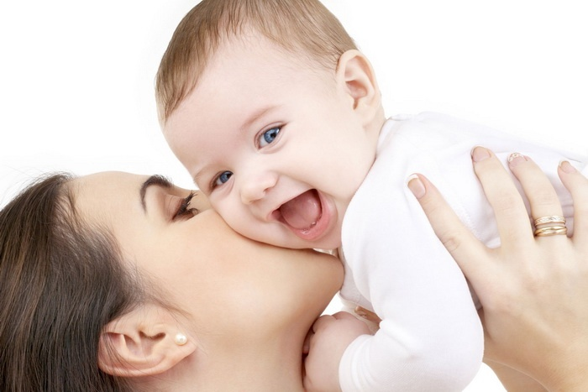

Slide 14
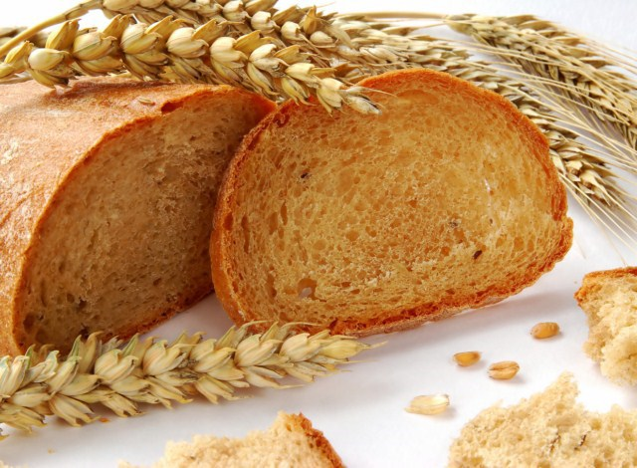

Slide 16
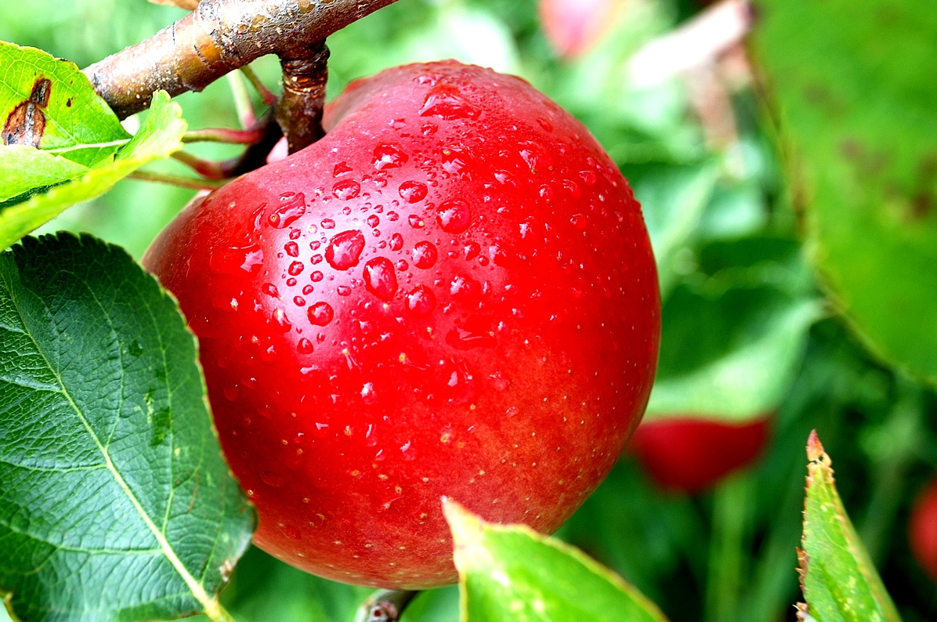

Slide 18
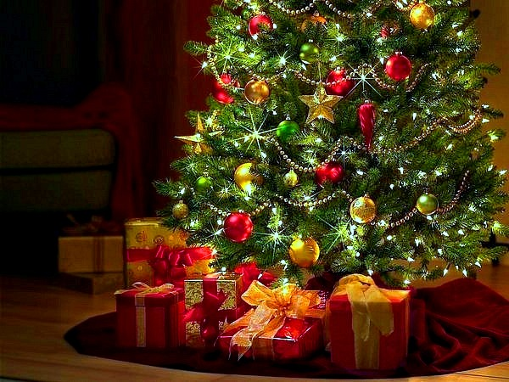

Slide 19
Вправи психологічної розгрузки
Потерти долоні до відчуття теплоти.
Передати тепло рук обличчю.
Потрясти кистями рук.
Енергійне зжимання та розжимання кулаків.
Надавити подушечками пальців однієї руки на подушечки пальців другої.
Активно розтерти вуха.
Масаж носо-губних складок.
Помассажувати між бровами.

Slide 20
“Слова перевертні – анаграми”
“Вербичка” “Калинка”
Л І Т С - СТІЛ
Н И К П І Д Р У Ч В О Л С Н И К
Т И З О Ш К А Д О Ш
А Т Р А П Я С Н І П

Slide 21
“Утвори іменник”
Приклад: хокей – хокеіст
“Вербичка” “Калинка”
ліки - … школа - …
футбол - … шахта - …
трактор - … бандура - ...

Slide 22
“Шаради”
Приклад: сокіл, роса, камінь – сорока.
“Вербичка”
Мама, лимон, народ - …
Маяк, широкий, набір - …
“Калинка”
Долина, роги, гараж - …
Батіг, ранок, банка - …

Slide 23
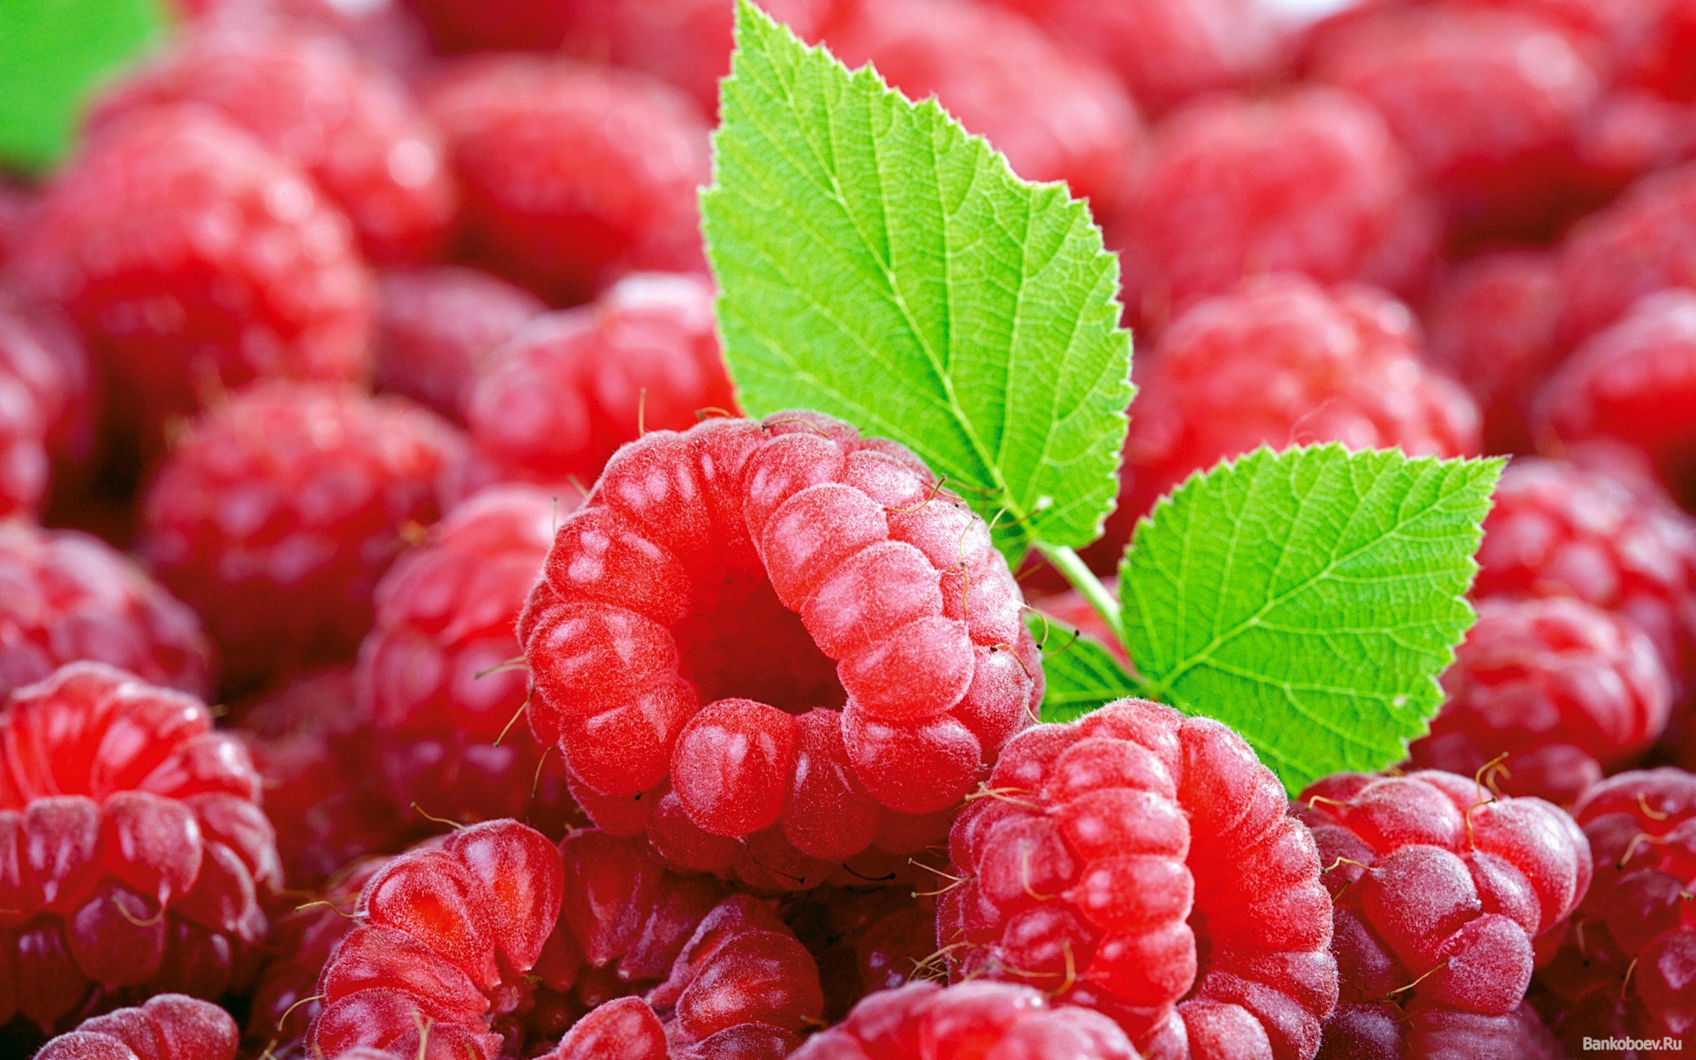

Slide 24
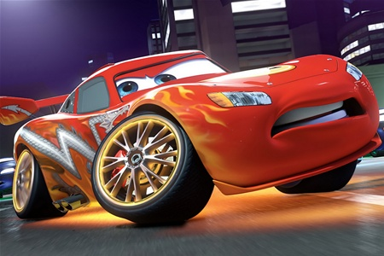

Slide 25
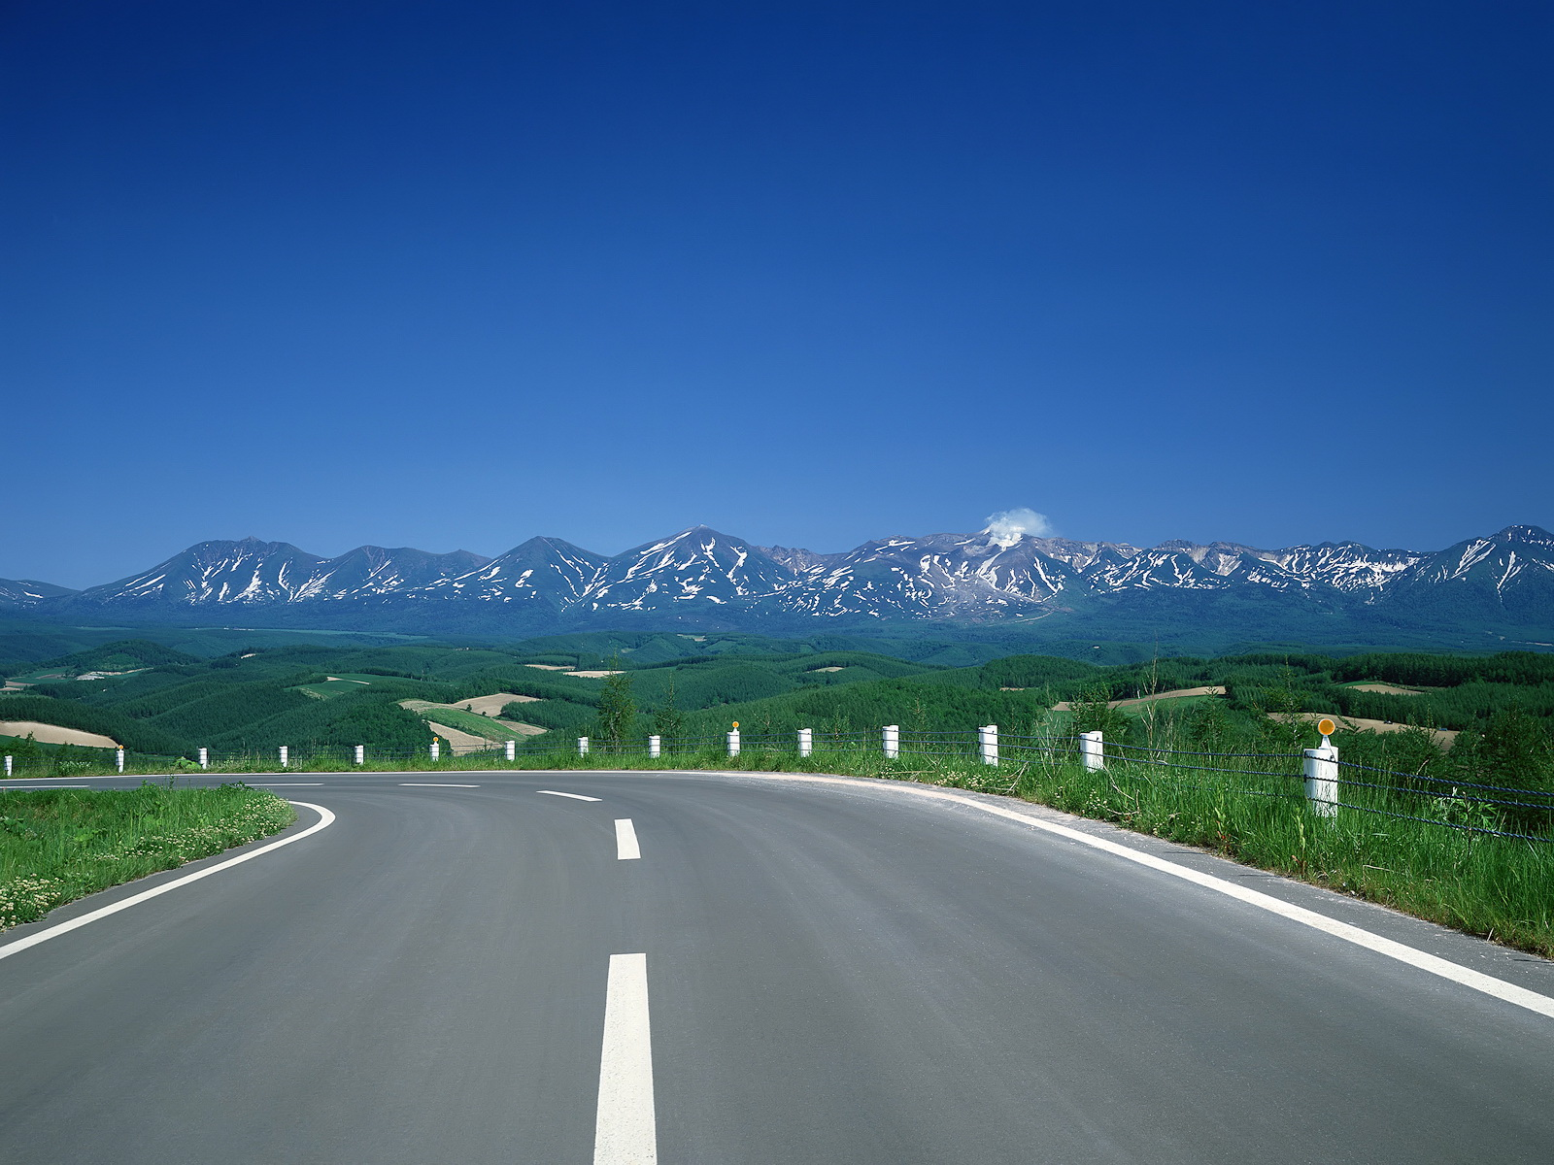

Slide 26
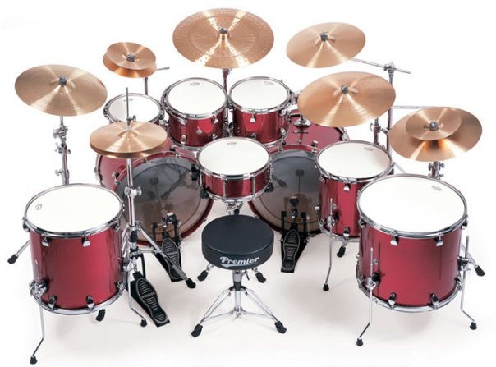

Slide 27
“З букв одного слова …”
Братерство: брат, тато, сто…
“Вербичка”- соломина: ?
“Калинка”- рибалка: ?

Slide 28
Дякую за плідну і цікаву роботу!

